Slide 1



MobileNet_VC709
Weekly Progress
reproter：
Zhao Zhongyu， Chen Jiabao
22/08/2022

Slide 2
Outline
General Design Specification
Depthwise Module Design Specification
Pointwise Module Design Specification
Building HDMI Video Flow

Slide 3
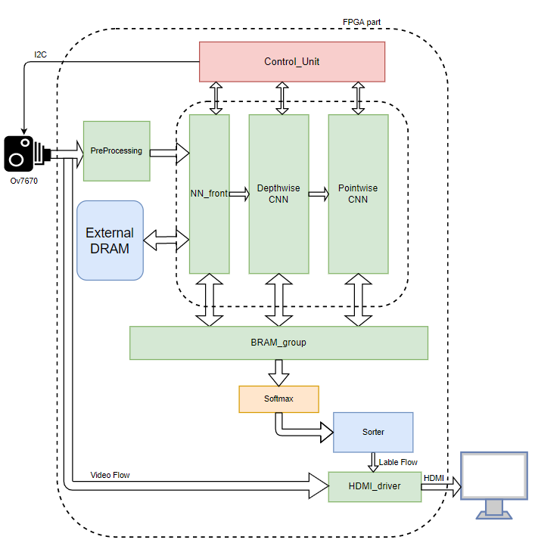
总体设计方案
搭建一个部署在FPGA上的图像识别与分类系统，其能进行自动上电与初始化。
系统读取Ov7670摄像头或片外DRAM的图像信息，经过预处理后输入神经网络模型。
神经网络搭载MobileNet V2模型，实现了DLM MAC与dual DSP设计，完成inference操作。
通过HDMI协议将原图像与分类结果打印至显示器。

Slide 4
Project Phase
Project Phase | Deadline
Phase 1：完成神经网络的量化工作，完成系统DRAM工作模式所有相关模块的开发与仿真，并完成板级验证 | 9月13日
Phase 2：完成视频流的搭建工作，完成系统的全部功能开发。 | 10月8日
Phase 3：优化系统，用dual DSP设计换掉原来的替代性方案。分析系统的功耗、资源、性能，给出报告。 | 10月25日

Slide 5
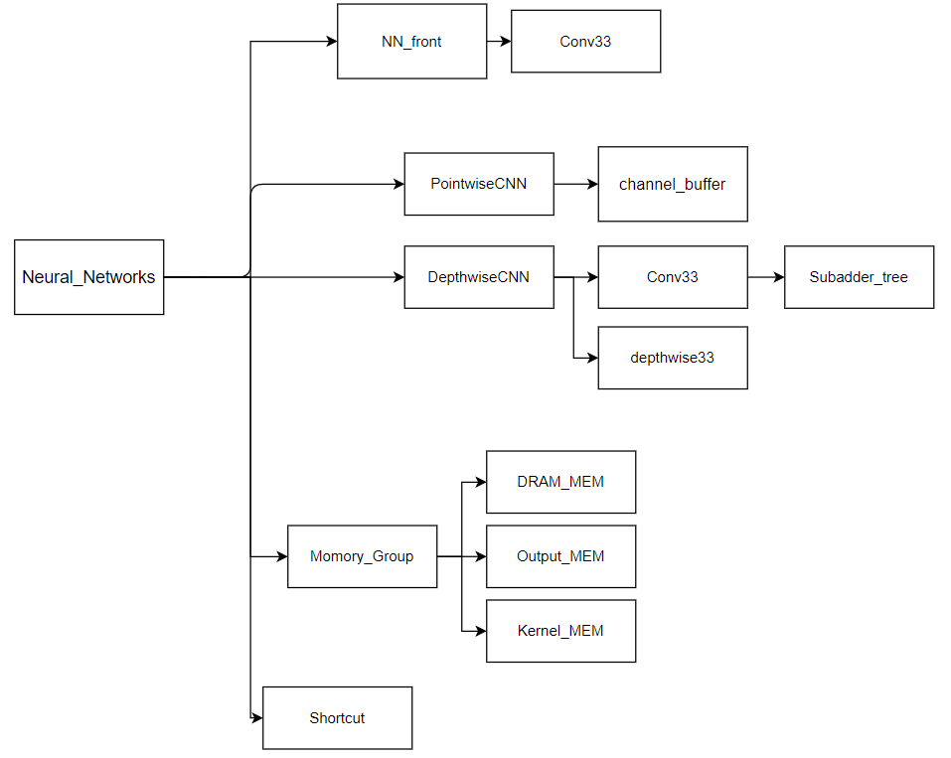
Neural Network module hierarchy

Slide 6
Outline
General Design Specification
Depthwise Module Design Specification
Pointwise Module Design Specification
Building HDMI Video Flow

Slide 7
DepthwiseCNN 模块参数定义
该模块用于对BRAM中存储的ifmap做depthwise卷积操作。其可配置的参数定义如下：
寄存器名
DW_config | [7:0]: ifmap_size 输入特征图像尺寸 | [17:8]: ifmap_channel， 输入特征图像通道 | [28:18]: ofmap_channel, 输出特征图像通道 | [29]: stride, 步长 | [30]: ena 使能信号
Input_base_addr | [18:0]: ifmap_base_addr(data) 输入特征图像基地址 | [30:19]: Weight_base_addr (group_select) 输入权重基地址 |  | [31]: ifmap_group_sel Data_MEM输入输出组配置，0：1组输入，2组输出 1：1组输出，2组输入
Output_base_addr | [18:0]: Ofmap_base_addr 卷积结果输出基地址 | [30:19]: Bias_base_addr (group_select) 输入偏置基地址

Slide 8
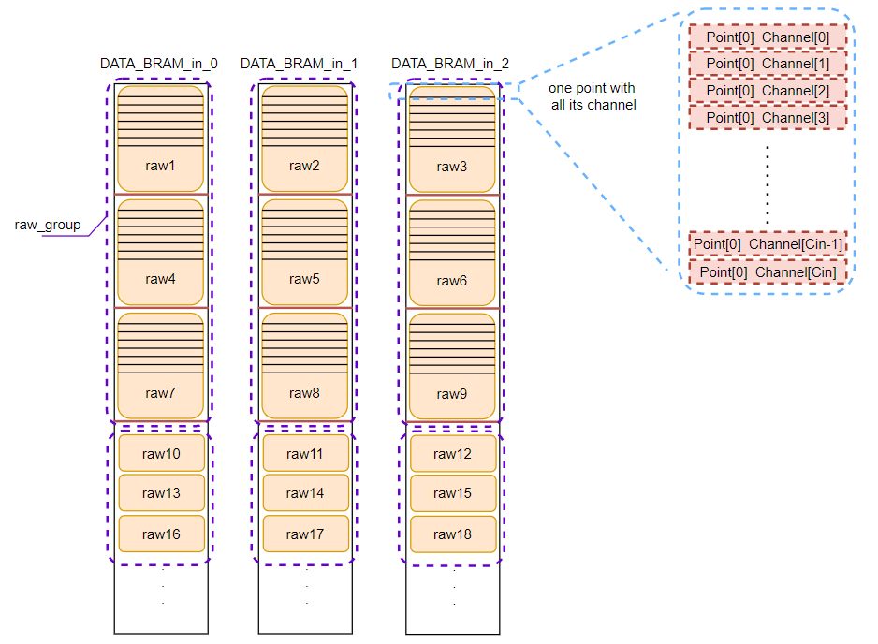
Feature Map在BRAM中的存储方案
存储一个Feature Map需要使用3个BRAM模块，，Feature Map的行在三个BRAM中交叉存储，这三个BRAM模块称为一个BRAM组，每三行称为一个raw_group，每一行中的每一个点包含其所有channel的数据。
完成一个Channel的计算后，输出CCCF信号，完成一个Point的计算后，输出CPCF信号，
完成一个raw的计算后，输出raw_end信号，
完成一个frame的计算后，输出complete信号

Slide 9
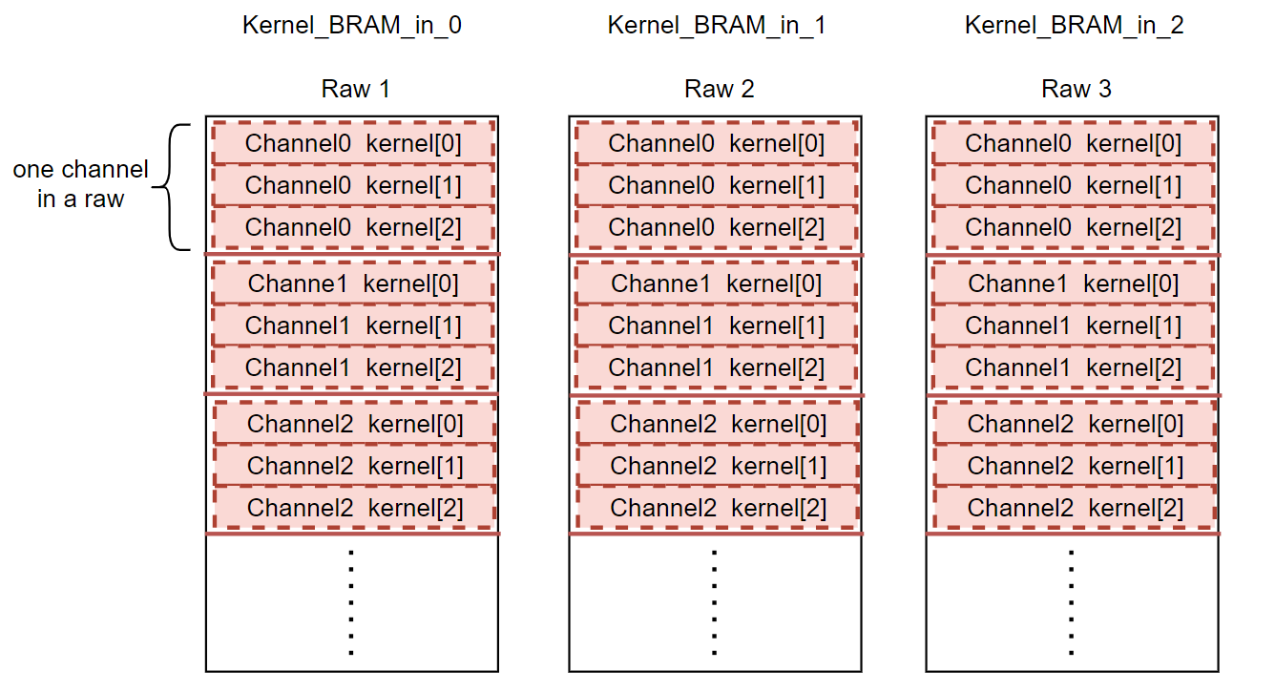
Kernel BRAM存储方案

Slide 10
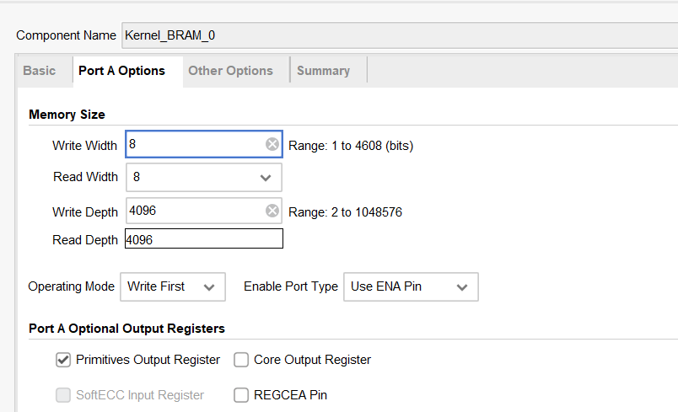
Kernel BRAM存储方案

Slide 11
卷积Padding实现方案
横向Padding直接利用行计数器判断，当窗口滑行至第一行或最后一行时，直接向窗口buffer中写入0。
纵向Padding利用两个状态机状态进行实现，对于输入数据的第一行将其存储在第二行上，而对于原本的第一行则完全利用0来进行填充。同理于其输出的特征图为倒数最后两行的情况下，对于这种情况下其最重要的特点就是对于输入数据其最后一行完全利用0这个数据来进行填充。

Slide 12
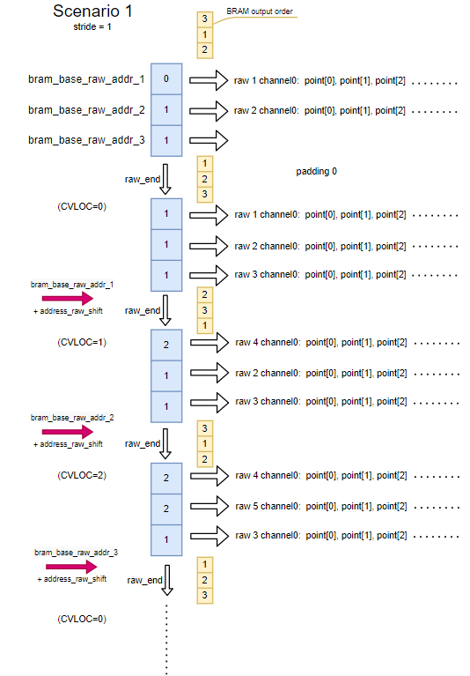
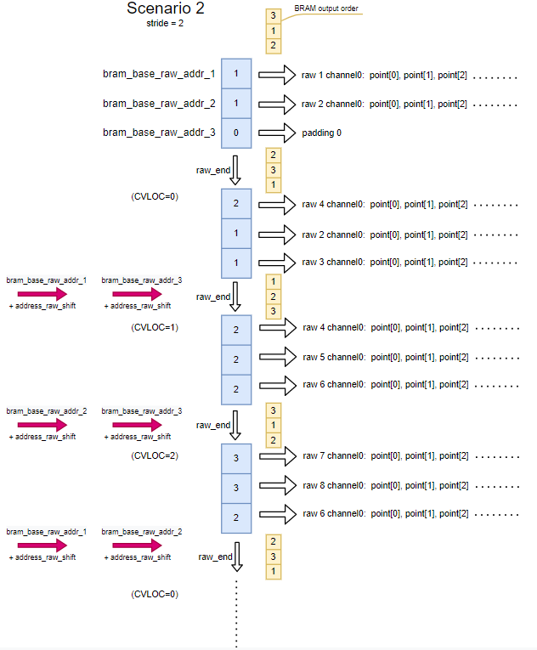
Address Generation

Slide 13
Outline
General Design Specification
Depthwise Module Design Specification
Pointwise Module Design Specification
Building HDMI Video Flow

Slide 14
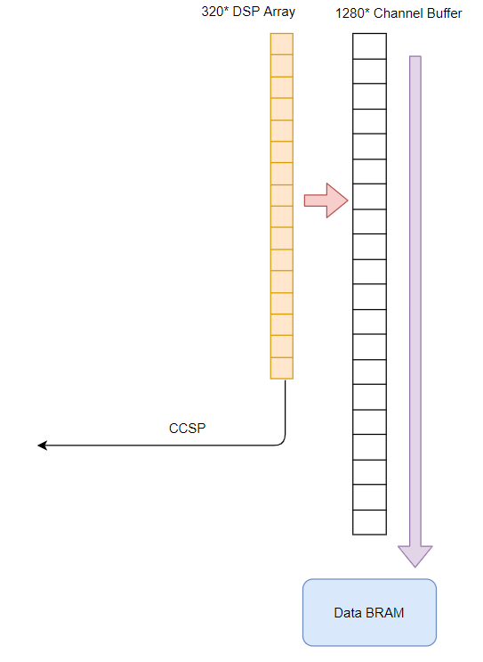
PointwiseCNN Architecture
· Calculation the pointwise convolution result “channel-wise”
· FC layer can reuse this module

Slide 15
Outline
General Design Specification
Depthwise Module Design Specification
Pointwise Module Design Specification
Building HDMI Video Flow

Slide 16
MobilenetV2 Demo
I used the HDMI interface on the ZYNQ board to output the input image and top 5 scores and labels of processing results to the display device.
I encoded the characters and numbers in 1000 labels into 6-bit numbers and extracted the font of each character and save it in BRAM.
I encoded each label into a 180-bit code which is composed of 30 6-bit character codes.
1/5

Slide 17

Character Font
I represented the extracted 42 character fonts with 0 and 1, and I stored character fonts in BRAM.
The font size is 32 × 16.
The bit width of BRAM is 16 and the depth is 42 × 32.
A line of a character font can be fetched, when a BRAM address is given.
42 characters can be encoded into 42 6-bit codes.
Character fonts represented with 0 and 1
2/5

Slide 18
Label Code
The longest of 1000 labels has 30 characters.
A label can be represented by a 180-bit code spliced by 30 6-bit character codes.
If the number of characters is less than 30, fill in the space character code behind.
These 1000 180-bit label codes are stored in BRAM.
A label code can be fetched, when a BRAM address is given.
3/5

Slide 19
System Block Diagram
Video driver is used to output pixel data of color.
Video Driver module is used to output synchronization signal and RGB data.
RGB To DVI module is used to convert the video data in RGB888 format into TMDS data output.
Block diagram of HDMI display
4/5

Slide 20
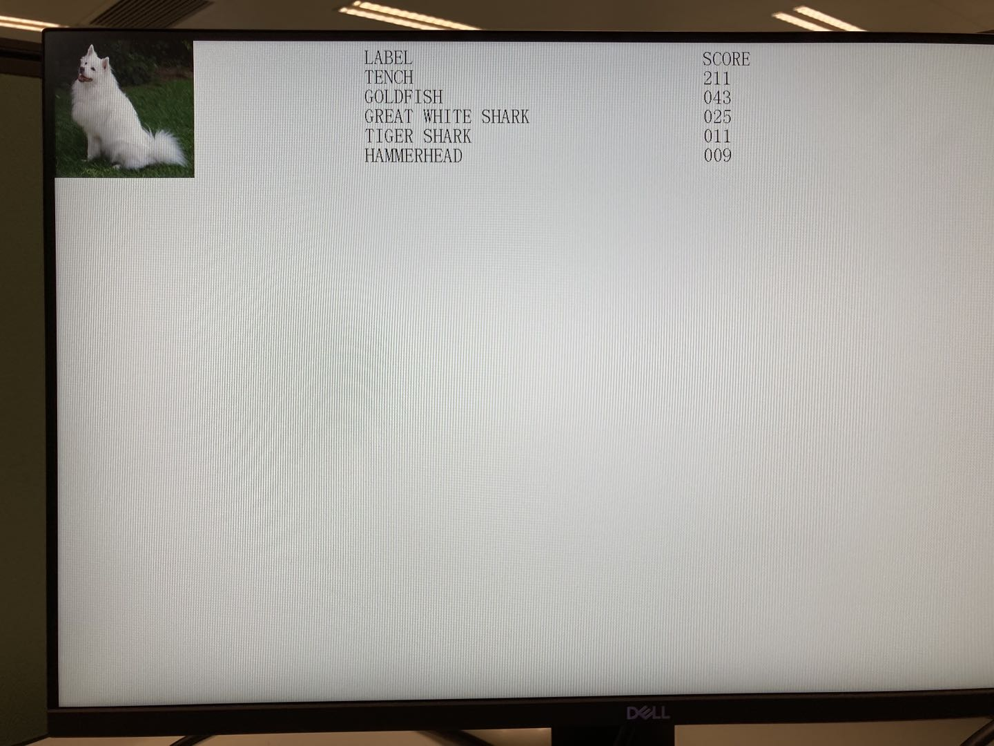
Display
Output the input image with resolution of 224 × 224 and 5 labels and scores of top 5 accuracy
Display on display device with resolution of 1920 × 1080
5/5

Slide 21
THANK YOU !

